Slide 1
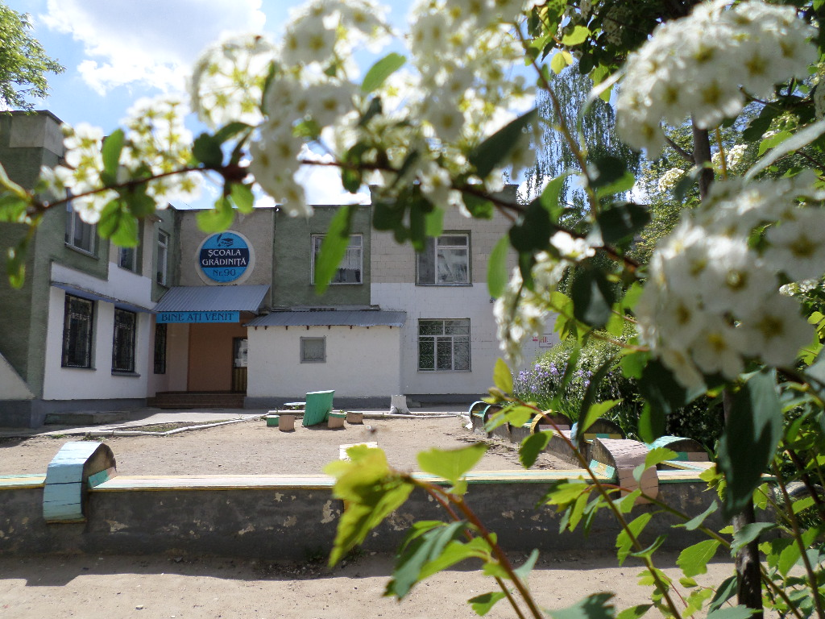
LOCALIZARE
Instituţia este amplasată în municipiul Chişinău, sectorul Botanica, bd.Dacia 52 în vecinătate cu Liceul Teoretic „Nicolae Iorga” și Liceul Teoretic „Mihai Grecu ”, la porțile orașului.

Slide 2
Echipa managerială
Director: Horin Galina
Director adjunct interimar pentru instruire: Sochirca Andriana
Director adjunct pentru educație
Director adjunct pentru probleme de gospodărie: Iușan Liubov

Slide 3
ISTORIC
1994 – în instituția preșcolară nr.176 a fost amplasată
Școala primară nr.90 cu statut temporar de grădiniță-școală
01.09.1995 - primește titlu de Școala nr.90
01.09.2003 – reorganizare în Gimnaziul nr.90
01.09.2006 – reorganizare în Școala primară nr. 90
01.09.2008 - reorganizare în Școala-grădiniță nr.90
01.09.2021- reorganizare în Școala Primare nr.90
14.07.2022- modificarea denumirii Școala Primară „Spiridon Vangheli”

Slide 4
OFERTA EDUCAŢIONALĂ
Şcoală Primară „Spiridon Vangheli”
Limba de predare: limba română
Limbi moderne: engleza
Activităţi extracurriculare şi extraşcolare
Componenta educaţională
17 clase primare
grupe cu program prelungit

Slide 5
SERVICII
SOCIALE ( susținerea familiilor social-vulnerabile acordându-le ajutor material pentru școlarizare, prânzuri gratuite la cantina școlară, organizăm acţiuni de caritate împreună cu părinții și copiii din școală )
MEDICALE
PSIHOLOGICE (consilierea părinţilor, susţinerea părinţilor în situaţii dificile/critice, acţiuni de profilaxie)
PEDAGOGICE (consultaţii, meditaţii, ore la domiciliu, asistenţe la ore, racordarea stilului parental educaţional la cerinţele moderne)

Slide 6
RESURSE UMANE:
Personal
- Cadre didactice (descriere, calificare)
- Personal auxiliar
Copii. Caracteristica efectivului de copii
- Efectivul de copii
- Dinamica schimbărilor
- Încadrare extracurriculară
RESURSE EDUCAŢIONALE

Slide 7
PERSONAL
Cadre didactice (descriere)
• Colectivul de cadre didactice este stabil, format în proporţie de 96,4% din cadre didactice titulare. Stabilitatea colectivului permite şcolii elaborarea politicilor educaţionale pe termen mediu şi lung.
• Relaţiile dintre cadrele didactice sunt destul de bune, nu există stări conflictuale. Colaborarea conducerii şcolii cu cadrele didactice este bună, există o permanentă comunicare şi respect reciproc.
• Cadrele didactice se implică în problemele şcolii, în activităţile extracurriculare, manifestând dorinţa de formare continuă şi perfecţionare şi sunt deschise spre noutăţile reformei din domeniul învăţământului.
• Cadrele didactice urmăresc modernizarea actului de predare – învăţare- evaluare prin orientarea lui spre formare de competențe. Relaţiile interpersonale sunt bazate pe colaborare, deschidere, comunicare.

Slide 8
Cadre didactice (calificare)
• Număr de cadre didactice: 25
• Număr de cadre didactice calificate: 25
• Număr de cadre didactice recalificate: 1
• Număr de cadre didactice cu masterat: 3
• Număr de cadre didactice cu grad didactic Superior:0
• Număr de cadre didactice cu gradul didactic I: 4
• Număr de cadre didactice cu gradul didactic II :18
• Număr de cadre didactice fără grad didactic: 3
Personal auxiliar
Numărul personalului auxiliar: 12

Slide 9
Efectivul de copii (descriere)
Elevii provin din municipiul Chişinău şi suburbii.
Provin din medii sociale diverse, cu o stare materială diferită (mai bună sau mai slabă) şi capacităţi intelectuale diverse.
Majoritatea elevilor sunt de naţionalitate română ; mai există elevi de naţionalitate rusă (5,6 %) şi ucraineană (1%).
Mediul social de provenienţă al elevilor: muncitori, funcţionari şi intelectuali.
Un număr de copii (7%) au un părinte la muncă în străinătate.
În prezent se constată o evoluţie descrescătoare a numărului de elevi la nivel de municipiu.

Slide 10
Sinergia parteneriatului
Organizaţia parteneră | Activitatea | Responsabil | Contribuţia serviciilor | Durata/termen | Rezultate evaluate/aşteptate
Centrul de creaţie „Luceafărul” | Cercul teatral | Directorul centrului / directorul instituţiei / conducătorul cercului | Promovarea teatrului în rândul copiilor. | Pe parcursul anului şcolar după orarul stabilit şi coordonat cu organizaţia de parteneriat | Dezvoltarea creativității, gustului estetic prin teatru.
Centrul Academic Internaţional Eminescu | Vizite, întâlniri cu scriitori, poeţi, oameni de creaţie | Bibliotecarul şcolar / diriginţii de clasă | Dezvoltarea interesului pentru lectură; cunoaşterea personalităţilor din Republica Moldova | Periodic în timpul anului şcolar | Creşterea numărului de cititori în rîndul copiilor de vârstă şcolară
Revista „Alunelul” | Abonarea revistei, publicarea poeziilor copiilor, a desenelor, a lucrărilor din materiale naturale | Diriginţii de clasă, părinţii copiilor/ directorul instituţiei / redactorul revistei | Dezvoltarea interesului pentru lectură; cunoaşterea de sine | Conform abonării periodice | Creşterea numărului de cititori în rîndul copiilor de vârstă şcolară

Slide 11
Organizaţia parteneră | Activitatea | Responsabil | Contribuţia serviciilor | Durata/termen | Rezultate evaluate/aşteptate
Instituţia preşcolară nr. 153 | Lucrul cu cadrele didactice, cu părinţii, cu copiii | Metodistul, directorul, educatorii şi părinţii | Îmbunătăţirea relaţiilor de parteneriat între şcoală-grădiniţă | Pe parcursul anului şcolar după orarul stabilit şi coordonat cu organizaţia de parteneriat | Creşterea numărului de copii în clase
Instituţia preşcolară nr. 181 | Lucrul cu cadrele didactice, cu părinţii, cu copiii | Metodistul, directorul, educatorii şi părinţii | Îmbunătăţirea relaţiilor de parteneriat între şcoală-grădiniţă | Pe parcursul anului şcolar după orarul stabilit şi coordonat cu organizaţia de parteneriat | Creşterea numărului de copii în clase
Instituţia preşcolară nr. 180 | Lucrul cu cadrele didactice, cu părinţii, cu copiii | Metodistul, directorul, educatorii şi părinţii | Îmbunătăţirea relaţiilor de parteneriat între şcoală-grădiniţă | Pe parcursul anului şcolar după orarul stabilit şi coordonat cu organizaţia de parteneriat | Creşterea numărului de copii în clase

Slide 12
VIZIUNEA
Scopul principal al Școlii Primare „Spiridon Vangheli” este asigurarea unui nivel maxim de educație pentru fiecare elev prin:
Formarea competenţelor de bază necesare trecerii într-o treaptă superioară de educaţie şi, mai târziu, la viaţa de adult;
Organizarea unor demersuri educative şi experienţe de învăţare stimulative şi variate, desfăşurate în clasă şi în afara ei şi care oferă oportunităţi de a participa la activităţi artistice, culturale, sportive şi de a lucra cu o varietate de materiale, resurse şi echipamente;
Asigurarea dezvoltării depline a potenţialului, talentelor şi intereselor specifice fiecărui elev, prin activităţi de învăţare organizate individual, în grupuri mici sau ca echipe ale clasei, astfel încât fiecare copil să-şi pună în valoare abilităţile şi cunoştinţele proprii, experimentând, în acelaşi timp, avantajele cooperării şi ale sprijinului reciproc;
Încurajarea asumării responsabilităţii pentru activitatea şi atitudinea proprii, printr-un sistem pozitiv de recompense şi stimulente;
Cultivarea respectului pentru puncte de vedere şi idei diferite, în cadrul unor activităţi de învăţare bazate pe discuţii, dezbateri şi reflecţii despre diferite culturi, obiceiuri, ocupaţii şi opinii;
Crearea unui mediu educaţional prietenos, în care fiecare copil să se simtă în siguranţă fizică şi psihică, valorizat şi responsabilizat, participant activ la propria învăţare.

Slide 13
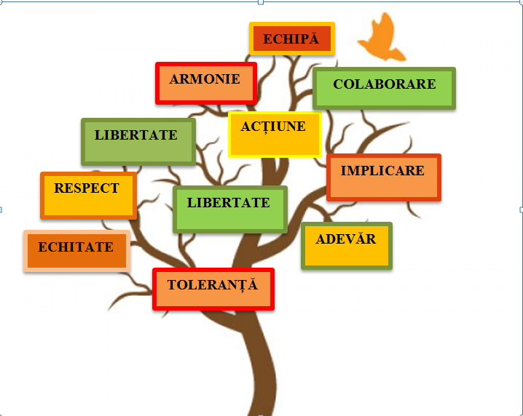
Misiunea școlii:
Formarea unui elev cult, inteligent, creativ, competent, capabil, să se adapteze în situații de integrare în comunitate, pregătit pentru treapta gimnazială și condițiile de schimbare în societate.

